Slide 1
Застосування лугів та їх Негативний вплив на організм людини Творча робота учениці 10-Б класу Косицької Ірини

Slide 2
ГІДРОКСИД НАТРІЮ
Гідроксид натрію використовують у текстильній промисловості. Він діє на тканини припікаюче, розчиняючи білки з утворенням лужних альбумінатів. При потраплянні розчинів чи пилу на шкіру, і особливо на слизові оболонки, утворюється м’який струп. Чим вища концентрація розчинів і температура, тим сильніше вони діють. При постійній роботі з лугом виникають виразки на пальцях рук (після них — рубці, пітливість, вузликові дерматити). У тих, хто працює з гарячими лужними розчинами, виникають набухання і розм’якшення рогового шару шкіри рук, а згодом поступове відпадання його. Виникає стан шкіри, відомий під назвою «руки прачок». На цьому ґрунті легко виникають екземи, особливо у суглобових складках пальців. Нігті стають тьмяними, крихкими, відділяються від нігтьового ложа.

Slide 3
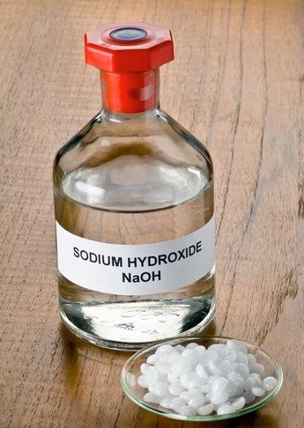
Небезпечним є потрапляння навіть невеликих кількостей гідроксиду натрію в очі, причому уражується не тільки рогівка, а й глибокі частини ока, внаслідок чого виникає сліпота.

Slide 4
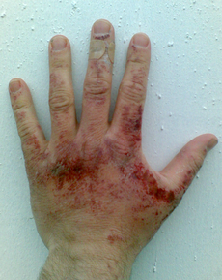
При потраплянні на шкіру слід терміново обмивати уражену ділянку під струменем води протягом 10 хвилин, потім робити примочки з 5%-вого розчину оцтової чи соляної кислоти. При потраплянні в очі негайно ретельно промивати під струменем води чи фізрозчином протягом 10-30 хвилин. Закапати 2%-вим розчином новокаїну чи 0,5%-вим — дикаїну.
Аби запобігти потраплянню лугів на шкіру. треба носити спецодяг зі щільної тканини, гумові рукавиці, нарукавники, фартухи, спеціальне взуття. Рекомендується застосовувати індиферентні та гідрофобні захисні мазі.

Slide 5
ГІДРОКСИД КАЛЬЦІЮ
Гідроксид кальцію (гашене вапно) використовують у цукровій промисловості, на будівництві. У вигляді пилу чи крапель воно подразнює слизові, викликаючи чхання і кашель. На слизовій рота і носа спостерігаються поверхневі звиразкування, іноді прободіння носової перегородки. Може виникати навіть запалення легень. При дії на шкіру гашене вапно спричиняє болючі і доволі глибокі виразки з гладким дном (так звані «пташині окуляри»), а при хронічних ураженнях — сухість і жорсткість її, тріщини, шелушіння. Нігті стають ламкими, тоншають, і на них виникають поздовжні тріщини, між пальцями — сильне подразнення, навколо суглобів кірки.

Slide 6
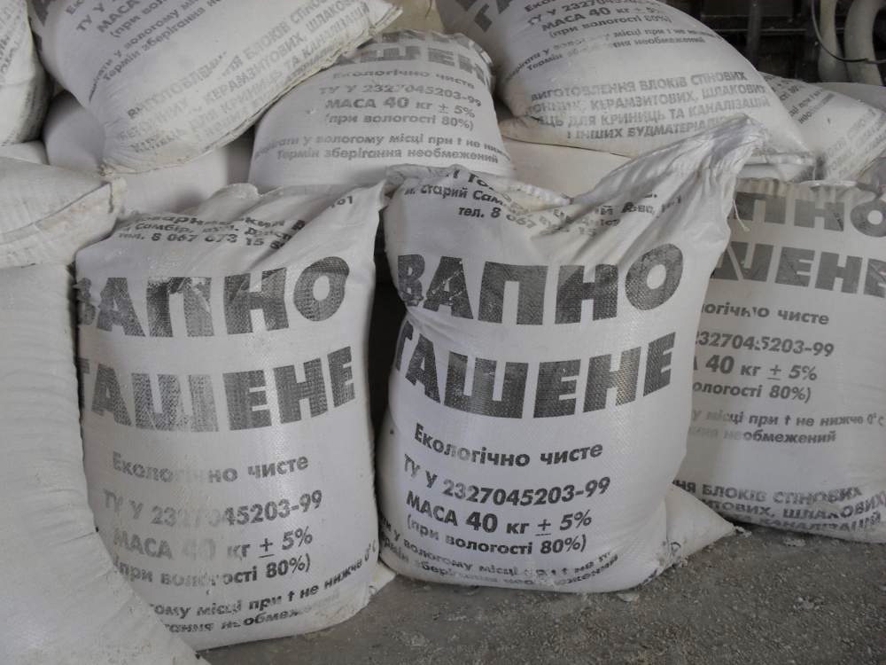
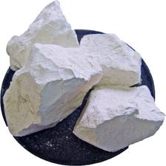
При вдиханні пилу вапна проводять інгаляцію водними парами (попередньо додавши до води кілька кристаликів лимонної кислоти), кодеїн чи діонін; кладуть гірчичники на ділянку грудної клітки. За показами призначають серцеві засоби. При потраплянні в очі навіть у незначних кількостях гашеного вапна спостерігаються скловидний набряк і різке почервоніння кон’юнктиви. Потрібно негайно промивати протягом 10-30 хвилин широко розкриті очі під струменем води, потім 5%-вим розчином хлориду амонію чи 0,01%-вим розчином ЕДТА. Закапати в кон’юнктивальний мішок 0,5%-вий розчин дикаїну. Залишені шматочки вапна швидко видалити вологим тампоном чи змоченим у м’якому рідкому парафіні. При опіках шкіри треба видалити кристалічні залишки вапна мінеральною чи рослинною олією і зробити примочки з 5%-вим розчином лимонної, оцтової чи соляної кислоти.

Slide 7
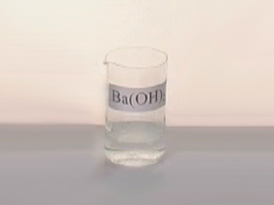
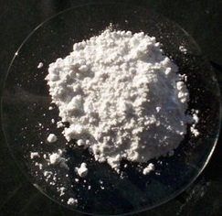
ГІДРОКСИД БАРІЮ
У цукровій промисловості застосовують і гідроксид барію. Він викликає запальні захворювання головного мозку і його м’якої оболонки з переважним ураженням мозочку, довгастого мозку та дна четвертого шлуночка. При отруєнні через рот виникають слинотеча, печія в роті, стравоході, болі в шлунку, коліки, нудота, блювота, пронос, судоми, рясний холодний піт, м’язева слабкість, розлад ходьби, зору і мови, задишка, запаморочення, шум у вухах, підвищується кров’яний тиск. При хронічному отруєнні — спазм судин, тремор пальців рук, крихкість нігтів. За невідкладної терапії (при отруєнні через рот) промивають шлунок 1%-вим розчином сульфату натрію або магнію, роблять клізми з 10%-вим розчином тих же солей. Приймають розчин сульфату натрію або магнію (20 частин солі на 150 частин води) по 1 столовій ложці кожні 5 хвилин, а також рвотні засоби для видалення зі шлунку нерозчинного сульфату барію. Внутрішньовенно вводять 10-20 мл 3%-вого розчину сульфату натрію, а підшкірно — камфору, кофеїн, лобелін; прикладають грілку до ніг; дають постраждалому слизові супи і молоко.

Slide 8
ГІДРОКСИД ЛІТІЮ
В автомобільному транспорті використовують гідроксид літію, який має виражену подразнювальну дію. В першу чергу уражуються шлунково-кишковий тракт, нирки і центральна нервова система. Високі дози гідроксиду літію викликають загальну слабкість, зниження апетиту, спрагу і сухість у роті, нудоту, блювоту, пронос, тремор губ, нижньої щелепи, рук, запаморочення, розлад зору, сонливість, сповільнену мову. У важчих випадках виникають еліптоїдні напади, кома, психічні розлади. При дії на шкіру луг спричиняє звиразкування її і слизової носа. Для індивідуального захисту використовують гумові рукавиці і захисні маски для обличчя. Аби запобігти отруєнню металічним літієм, його зберігають під шаром гасу чи парафіну. А при обробці сплавів з гідроксидом літію треба дотримуватися заходів безпеки.

